Slide 1


Edição multimédia
licenciatura em comunicação social e cultural
Faculdade de Ciências Humanas – 2012/2013
Semestre de Verão

Slide 2
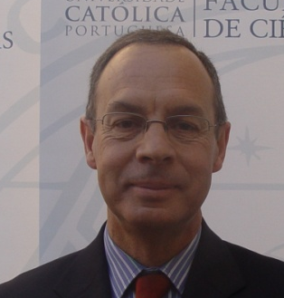
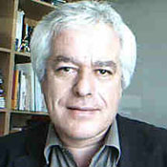
Os docentes
Professor Rogério Santos
(3ª feira)
Professor José Lagarto
(6ª feira)

Slide 3
Eu…
  Docente na Universidade Católica /FCH
  Coordenador do Mestrado de Informática Educacional (em elearning)
  Coordenador da licenciatura em LGP para surdos(em elearning)
  Entusiasta dos modelos de ensino a distância e da comunicação mediatizada (da Telescola ao cyber espaço)

Slide 4


Os objectivos e as competências da UC
Objectivos:
  familiarizar os alunos com as linguagens comunicacionais dos media e com as tecnologias de comunicação digital;
  conhecer e utilizar ferramentas de captação, tratamento e edição de diferentes linguagens mediáticas;
  Realizar documentos multimédia tendo em conta a sua função comunicacional.
Competências:
  No final da UC os alunos deverão ser capazes de conceber e criar produtos de comunicação utilizando diferentes canais e softwares como método de entrega.

Slide 5

Os conteúdos
Conceitos Introdutórios
Características dos discursos dos media
Conceito de multimédia e de interatividade
A integração dos discursos dos média
Desenvolvimento de projetos multimédia
Avaliação de um produto multimédia
Projeto multimédia. Realização

Slide 6
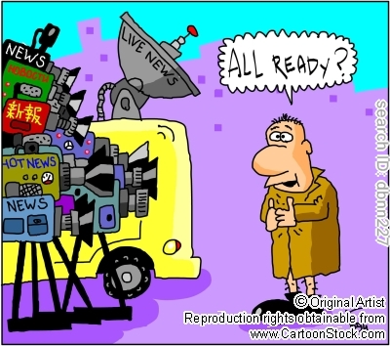
Conceitos Introdutórios
Conceito de comunicação
Modelos comunicacionais
Comunicação de massas
Jakobson, Laswell, …

Slide 7


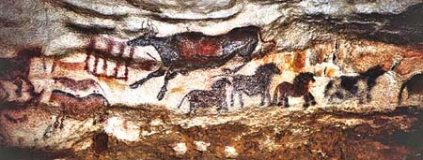


Características dos discursos dos media
scripto
audio
video
multimedia

Slide 8




Conceito de multimédia e de interatividade

Slide 9

A integração dos discursos dos média
  Tratamento do texto
  Manipulação da imagem estática
  Digitalização e tratamento de som
  Construção de documentos em imagem animada

Slide 10
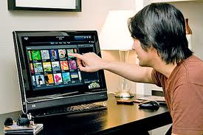
Desenvolvimento de projetos multimédia
  Escolha de tema
  Documentos de apoio
  Ergonomia e layout
  Escolha da tecnologia a implementar
  Implementação de um protótipo

Slide 11


Avaliação em multimédia

Slide 12

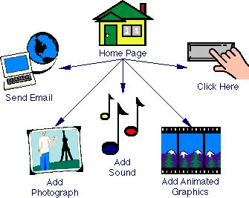
Projeto multimédia. Realização

Slide 13
Metodologia das aulas teóricas
A UC estrutura-se em 28 aulas (14 + 14). As aulas teóricas estarão disponíveis no Moodle, onde serão colocados os materiais de apoio.
A aula teórica será centrada numa apresentação do tema pelo docente, seguida de atividades de aprendizagem desenvolvidas pelos alunos.
Cada aula disporá de um fórum para colocação de dúvidas específicas e continuação do debate de aula;
Ao longo do semestre existirão quatro fóruns temáticos (um por cada mês – fevereiro, março, abril e maio), de participação obrigatória, sobre temas relacionados com o desenvolvimento da UC e tratados na aula. Cada aluno deverá participar de forma adequada, pelo menos com três entradas.

Slide 14
A avaliação
A avaliação será composta por três elementos:
  um teste final que terá uma ponderação de 35%;
  participação nas atividades propostas nas aulas teóricas e nos fóruns do Moodle (aulas com ponderação de 15%;
  trabalho de projeto de edição com ponderação de 50% (inclui a qualidade e quantidade de participação).
A classificação do teste final inferior a 40% implica reprovação na unidade curricular

Slide 15

É este o nosso caminho …

